Slide 1
FOR THE BLIND
시각장애인을 위한 음성 길 안내 APP
A+
컴퓨터공학 종합설계 003 8조
컴퓨터공학과 12161532 김난영
컴퓨터공학과 12161558 김혜윤
컴퓨터공학과 12161633 이영주 (발표자)

Slide 2





목차
주제
개발 배경/차별성
시스템 구성도
기능
시연 영상

Slide 3



주제
For The Blind
목 표 : 시각장애인을 위한 안전한 길 안내

Slide 4




개발 배경
1. 스크린리더 사용 불가
PPT 자료와 호환 X
2. 잦은 지시어 사용
수업 이해에 어려움 有

Slide 5



개발 배경 - COVID-19로 인한 변화
항균 필름 부착
QR 인식
복지관 휴관

Slide 6
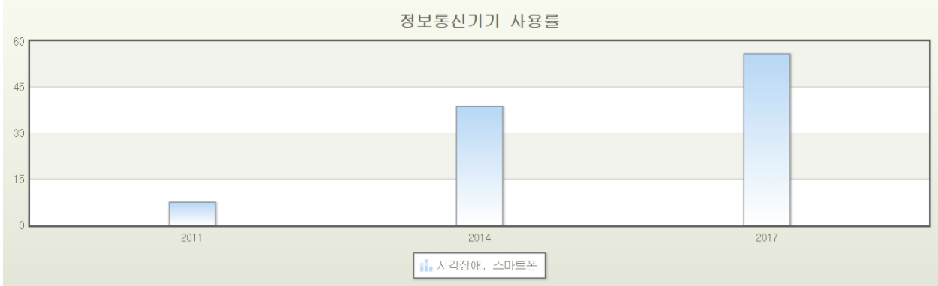
개발 배경 - 시각장애인 스마트폰 사용 현황
약 60%
출처 : 통계청 [보건복지부]

Slide 7
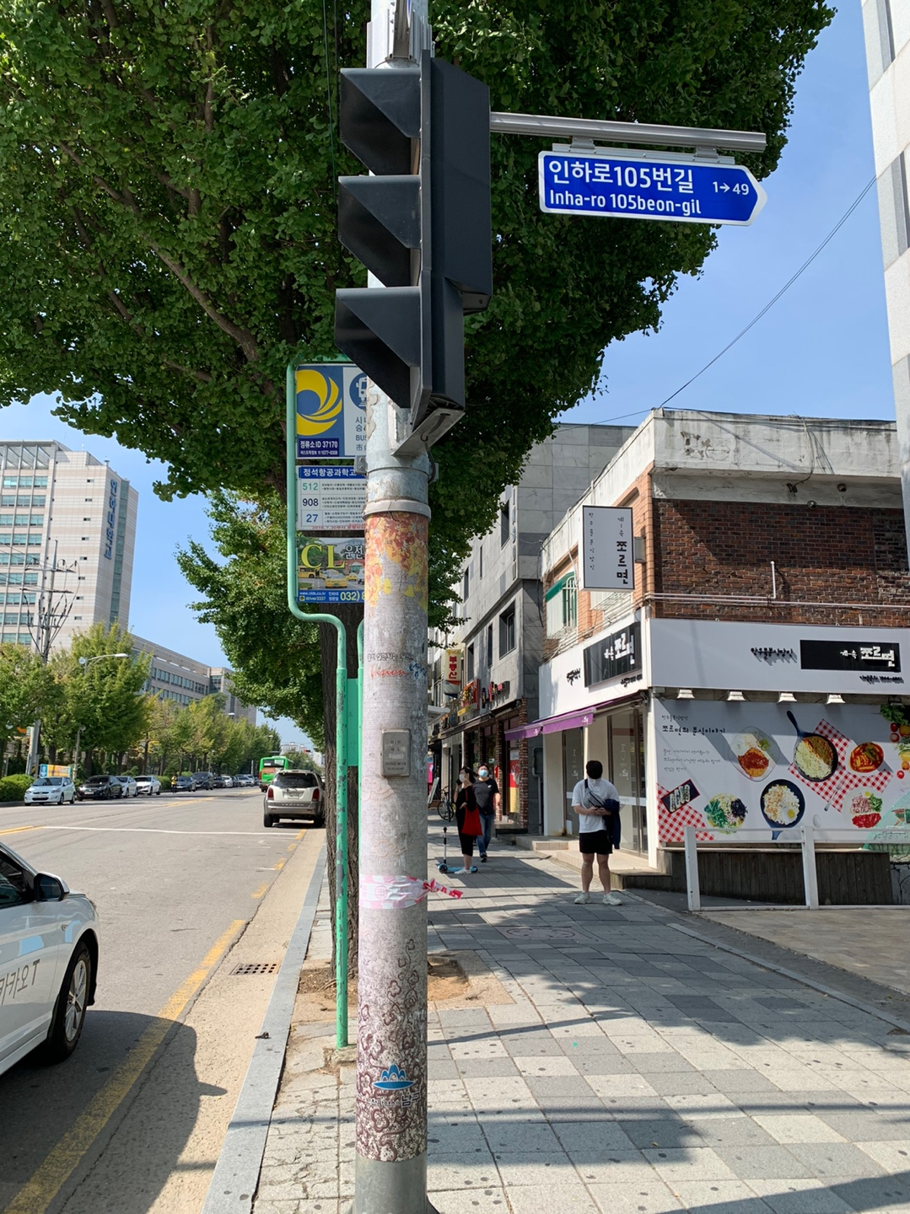
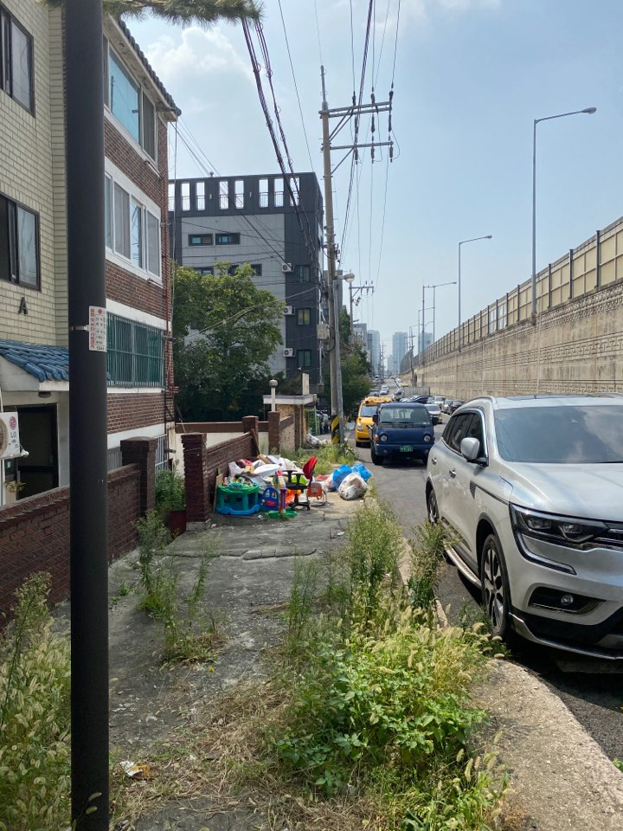
개발 배경 - 인하대 후문 실태
[음향 신호기가 없는 신호등]
[인도와 차도의 구분이 모호한 도로]

Slide 8
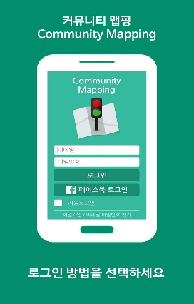
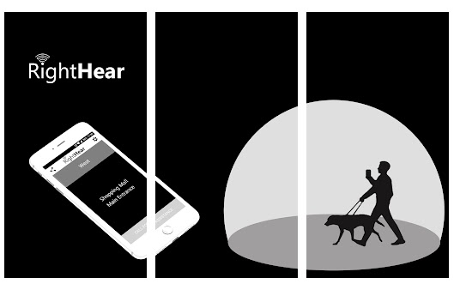

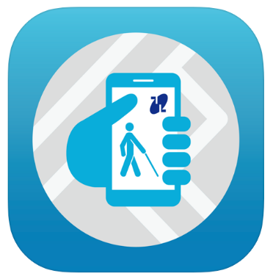
유사 사례
RightHear
wayfindr
강남 지팡이
커뮤니티 맵핑
한국어 미지원
런던 내 지하철에서만 작동
사용 가능 지역 제한
낮은 참여도

Slide 9




차별성
터치 기능
서비스 지역
경고 안내
신호등 안내

Slide 10
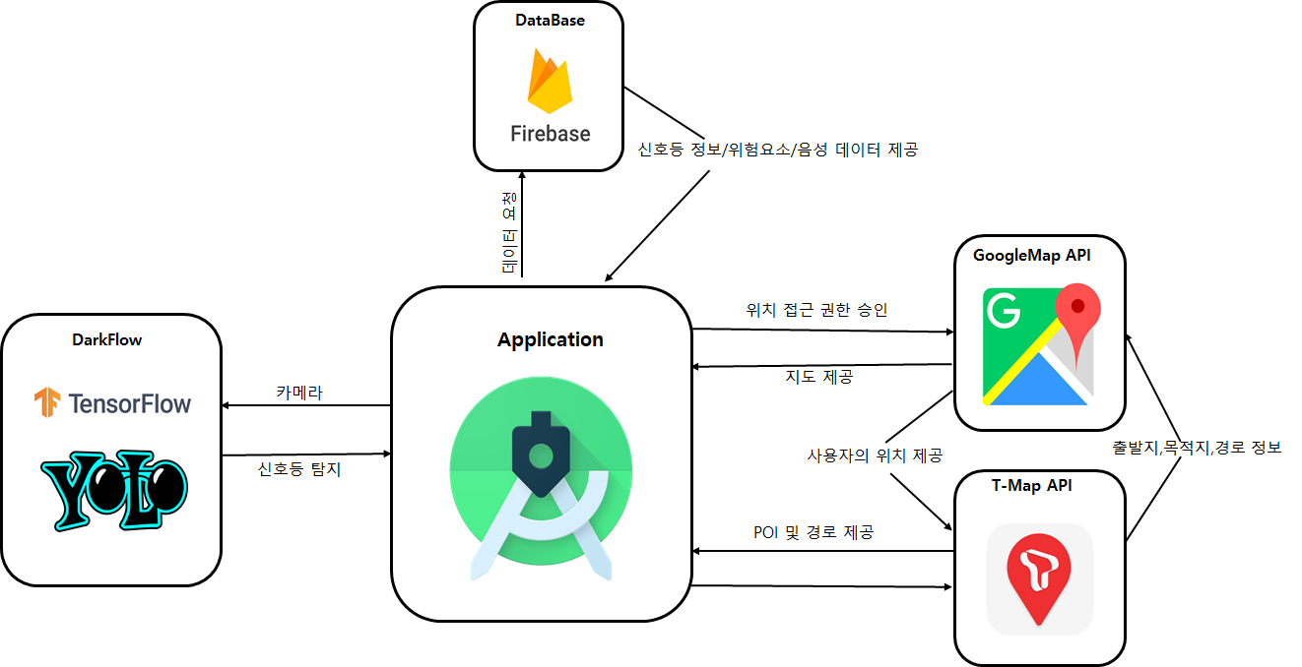
시스템 구성도

Slide 11

기능 - 제공 서비스
시각장애인을 위한 음성 안내 APP
사용자의 위치 기반 → 위험요소 접근 시 경고 알림
인하대 후문 주변 → 안전하게 보행할 수 있는 환경 제공
신호등 위치 파악 후 접근 시 알림 서비스
알림에 따라 카메라로 전방을 비출 시 음성 안내 제공
신호등을 인식하여 신호 색 안내

Slide 12
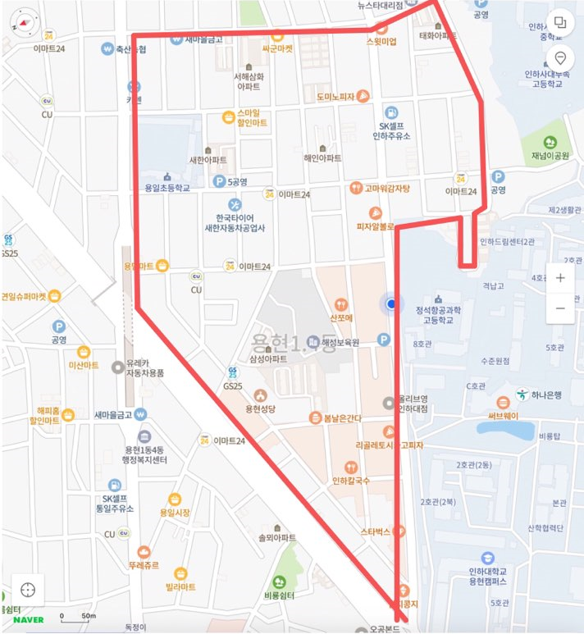
기능 - 후문 범위 지정
[인하대 후문 기준 도보 10분]

Slide 13
기능 5가지
음성 안내
시각장애인용
UX/UI
경로 안내
신호등 인식
및 정보 안내
신호등 및
위험 요소
접근 시 알림

Slide 14
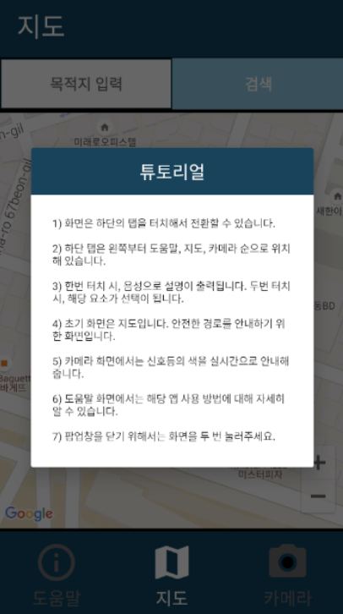

기능 - 1) 음성 안내
안내 문구 및 설명 → 음성 안내

Slide 15
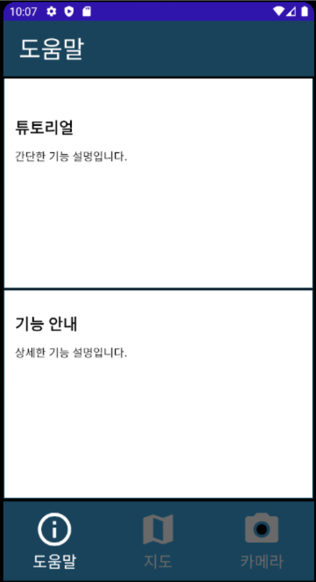
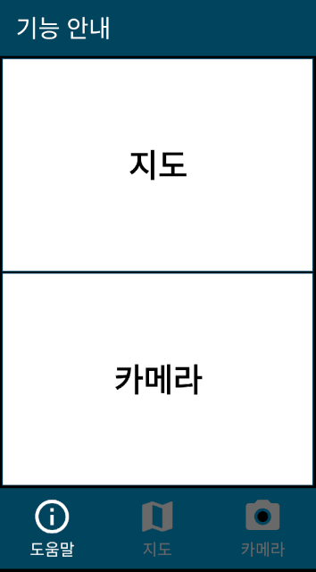
기능 - 2) 시각장애인용 UX/UI
최소한의 컴포넌트
한 번 터치 : 음성 안내
두 번 터치 : 컴포넌트 선택

Slide 16
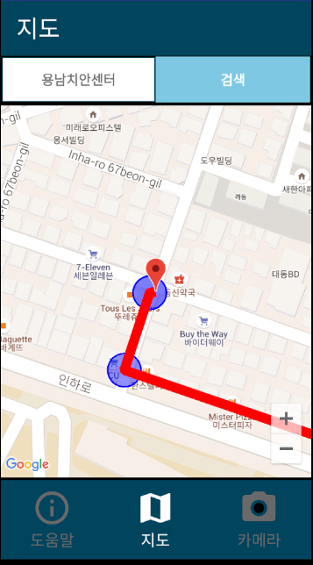
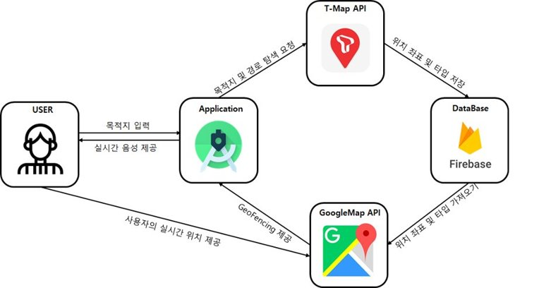
기능 - 3) 경로 안내
경로 탐색 요청
: T MAP API 호출
목적지 음성 입력
경로 마커 생성

Slide 17

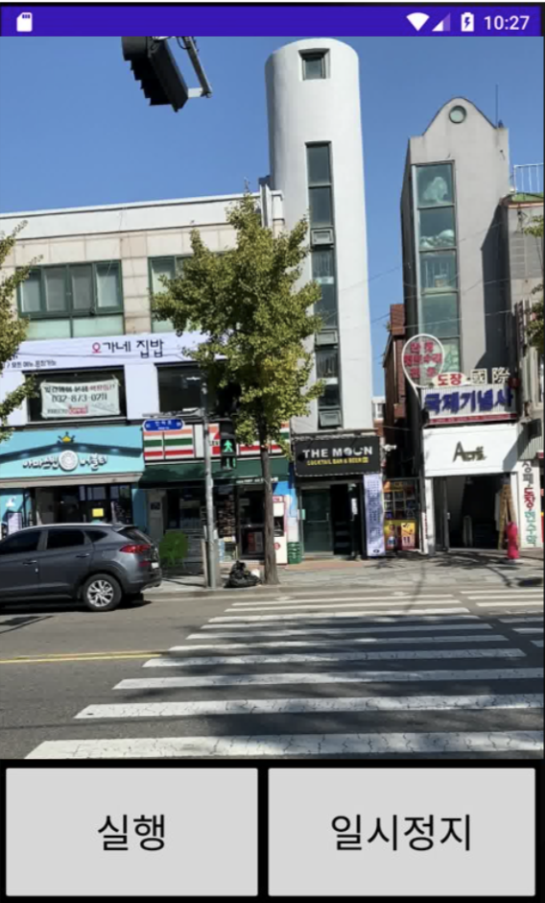
기능 - 4) 신호등 인식 및 정보 제공
신호등 정보 음성 출력 시작
신호등 정보 음성 출력 일시 정지

Slide 18
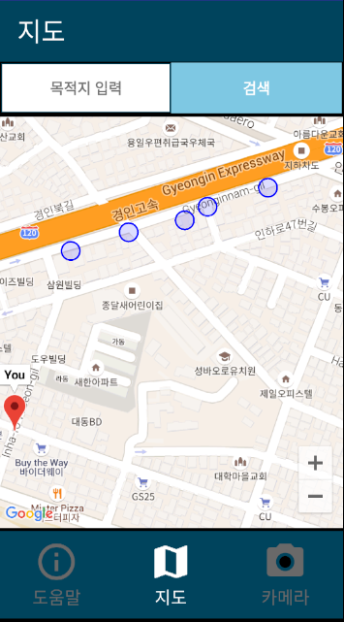
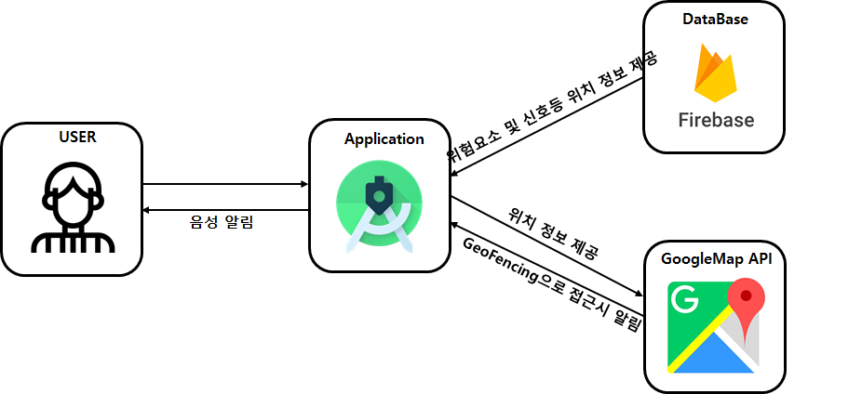
기능 - 5) 신호등 및 위험요소 접근 시 알림
위험 지역 표시

Slide 19


시연 영상
YOUTUBE 링크

Slide 20
감사합니다.

